Slide 1
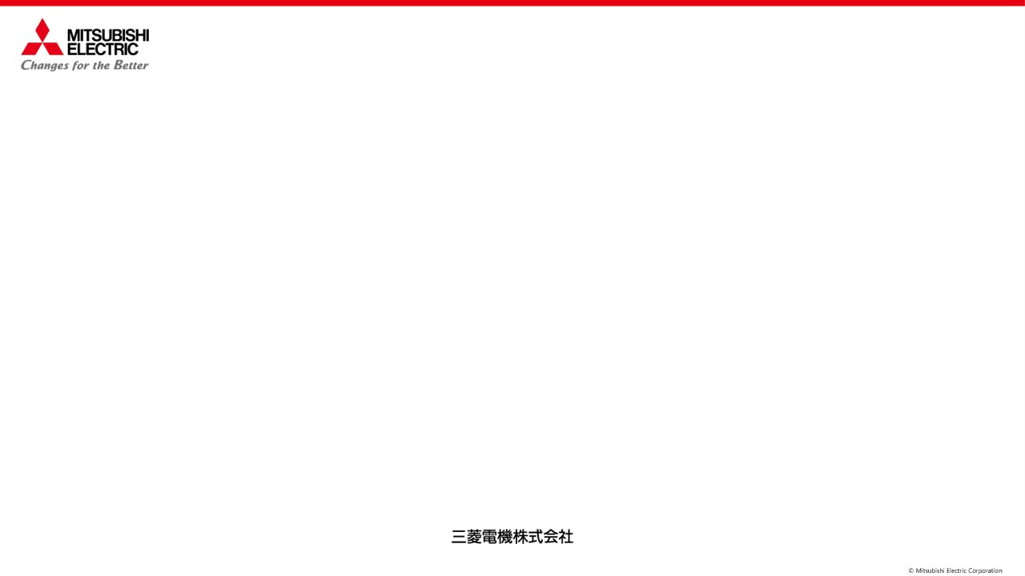
ABC社様
XXXプロジェクト計画書
1

Slide 2
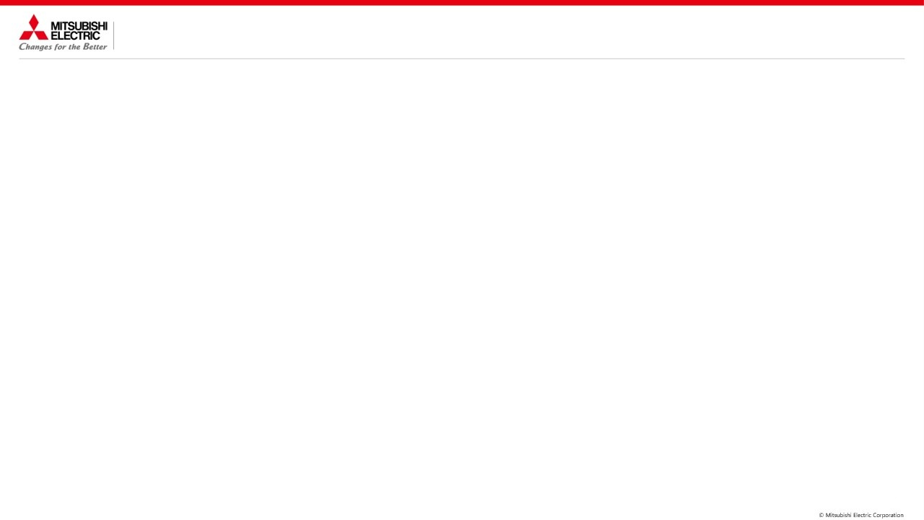
目次
1. プロジェクト概要
2. プロジェクト体制
3. スケジュール‧マイルストーン
4. 開発アプローチ
5. 使用ツール‧技術スタック
6. 成果物
7. リスク管理
8. 次のステップ
2

Slide 3
プロジェクト概要
目的
ABC社様のデジタル変革を支援しDXを図る
目標
業務効率の向上（従来比XX%向上目標）
持続可能な開発体制の構築
組織全体へのナレッジ共有
3

Slide 4
プロジェクト体制
体制図
役割
担当者
責任範囲
プロジェクトマネージャー [PM名]
全体管理、進捗、課題管理
テックリード
[リード名]
技術選定、設計、コードレビュー
開発担当
[開発者名]
機能実装、テスト
コミュニケーション
定例会議: 毎週月曜日 10:00-10:30
連絡ツール: Slack, Google Meet
4

Slide 5
スケジュール‧マイルストーン
全体期間
[開始日] 〜 [終了日]
主要マイルストーン
Week 2: 要件定義完了
Week 5: プロトタイプ版リリース
Week 8: 全機能実装完了
Week 9: 関係者テスト‧検収
Week 10: 正式リリース
5

Slide 6
見出し2
見出し3
見出し4
見出し5
（ここに次のスライドを追加）
6

Slide 7
7

Slide 8
8

Slide 9
このテンプレートを美しく保つためのルール
Design Guideline
9

Slide 10
スライドタイトル (
##
) のルール
原則: 必ず1行に収めること
タイトルが2行になると、後続のコンテンツと重なり、レイアウトが完全に崩れてしまいます。これは最も重要なルー
ルです。
目安: 全角30文字以内
簡潔で分かりやすいタイトルを心がけてください。
悪い例 (Bad)
##
このプロジェクトにおける非常に重要な技術的負債とその具体的な返済計画に関する長大な考察
（長すぎて改行され、レイアウトが崩れます）
10

Slide 11
本文‧箇条書きのルール
原則: 1スライド‧1メッセージ
1枚のスライドに情報を詰め込みすぎず、聞き手が集中できるよう、最も伝えたいメッセージを1つに絞りましょう。
推奨するレイアウトと文字量
1行あたりの文字数: 全角35〜45文字
これを超えると視線の移動が大きくなり、読みにくくなります。適度な位置で改行を入れましょう。
箇条書きの項目数: 5〜7個まで
各項目の行数: 1〜2行が理想
文章（パラグラフ）の行数: 5〜7行程度まで
スライドはドキュメントではありません。詳細は口頭で補うか、別途資料を配布しましょう。
11

Slide 12
その他の要素のルール
見出し3 (
###
)
サブタイトルや小見出しとして使用します。
目安: 全角15文字以内
役割: これから話す内容を簡潔に示します。
テーブル (
| |
)
情報を整理して見せる際に有効ですが、複雑になりすぎないように注意が必要です。
推奨カラム（列）数: 3〜4列まで
セル内のテキスト: 可能な限り簡潔に。長いテキストは箇条書きにするなど、表現を工夫しましょう。
12

